Slide 1

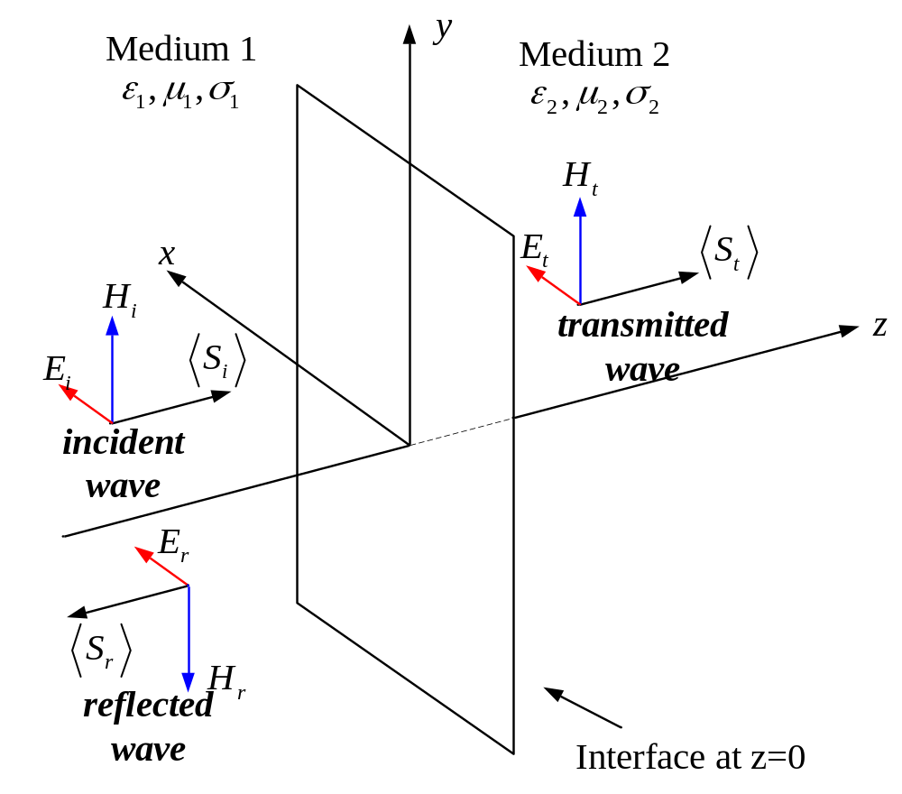
第六章 均匀平面波的反射和透射
垂直入射
为方便起见，不妨作如下假定：
入射波传播方向为+z方向
边界面定为z=0平面
区域z<0为媒质1，区域z>0为媒质2
边界处由于媒质的不同，会产生透射波和反射波
透射波传播方向为+z方向，反射波方向为-z方向

Slide 2

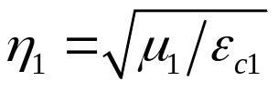


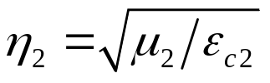

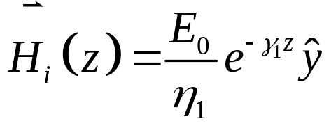
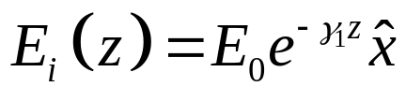
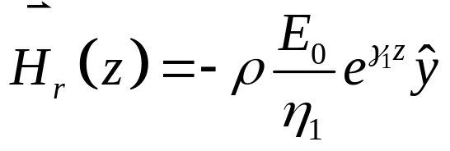
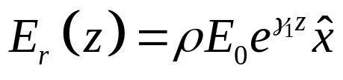
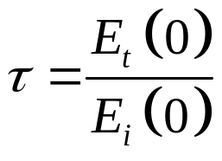
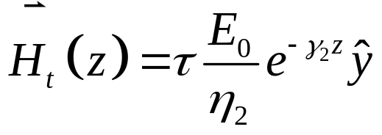
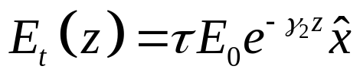
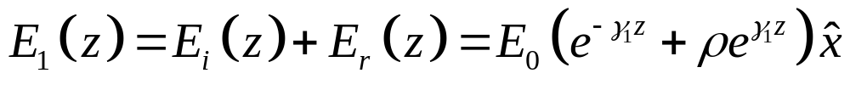
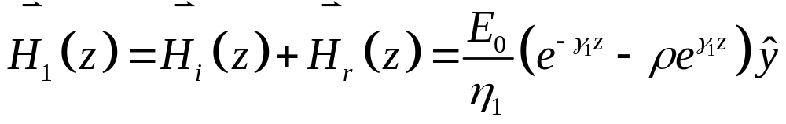
第六章 均匀平面波的反射和透射
导电媒质—导电媒质边界
预备参数：
入射波电场：
入射波磁场：
定义反射系数：
反射波电场：
反射波磁场：
定义透射系数：
透射波电场：
透射波磁场：
媒质1中的场： 入射波+反射波

Slide 3
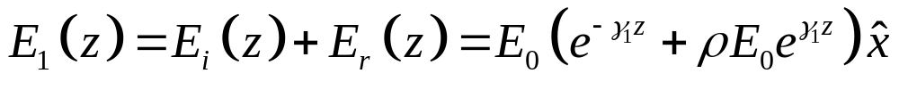
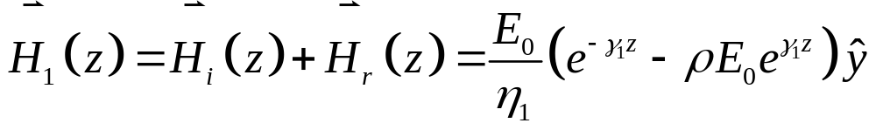
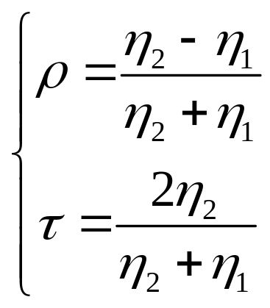
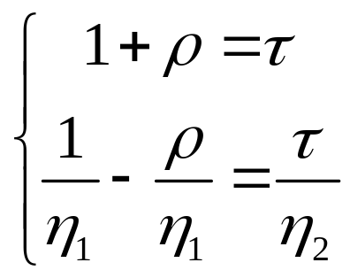
第六章 均匀平面波的反射和透射
导电媒质—导电媒质边界
媒质1中的场：
将z=0带入区域1中的电场、磁场和区域2(透射波)中的电场、磁场，利用边界处电场和磁场连续，可建立相关方程：

Slide 4
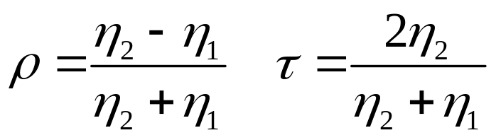
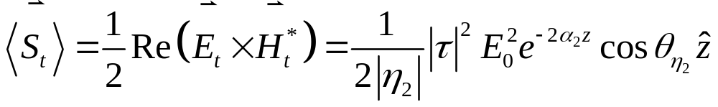
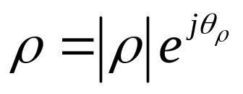
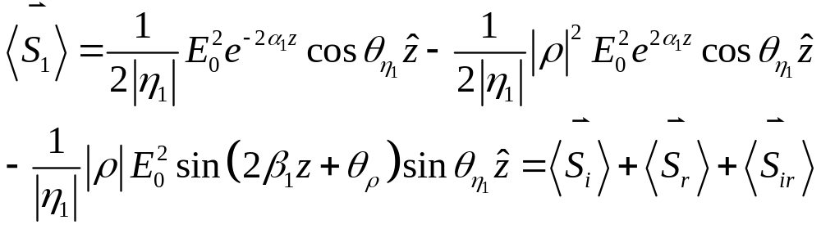
第六章 均匀平面波的反射和透射
导电媒质—导电媒质边界
能流
透射波能流：
媒质1中的能流：

Slide 5
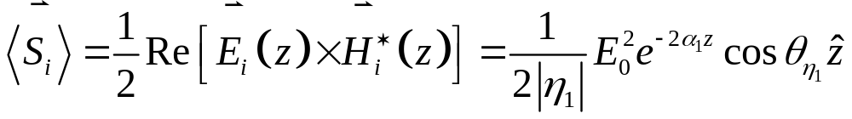
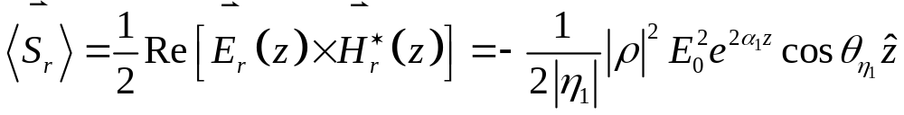
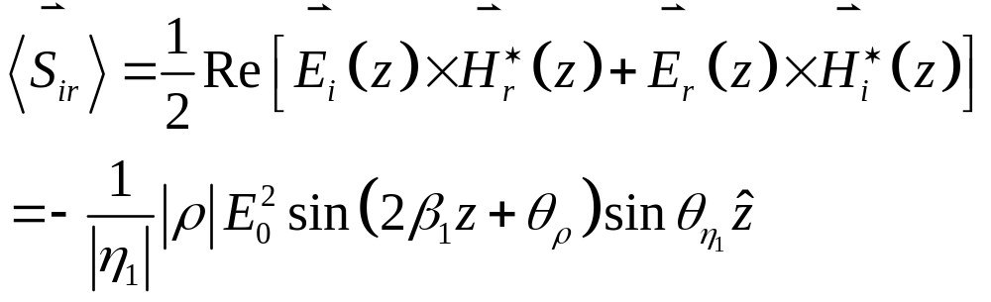
第六章 均匀平面波的反射和透射
第一项：
(入射波平均能流)
第二项：
(反射波平均能流)
第三项：
(当媒质1是导电媒质时才存在的入射-反射波交叉耦合平均能流)

Slide 6

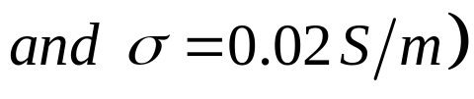


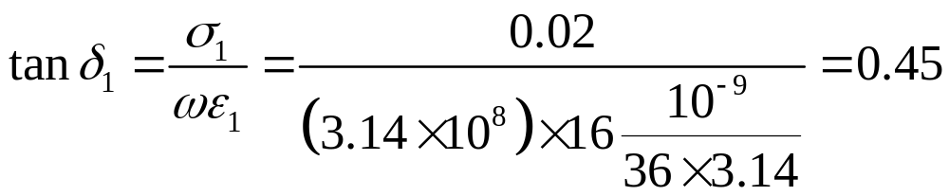
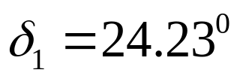
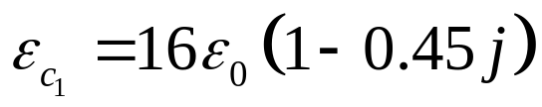
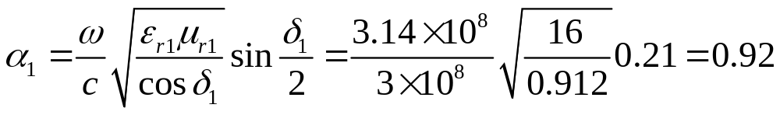
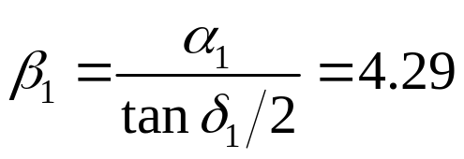
第六章 均匀平面波的反射和透射
E.g: A 50MHz uniform plane wave traveling in a medium
strikes normally to the surface of another medium
. If the amplitude of the incident electric field intensity at the interface is 10V/m, determine the average power density of the transmitted wave.
解：首先计算各个区域的基本参数γ和η
媒质1中：

Slide 7
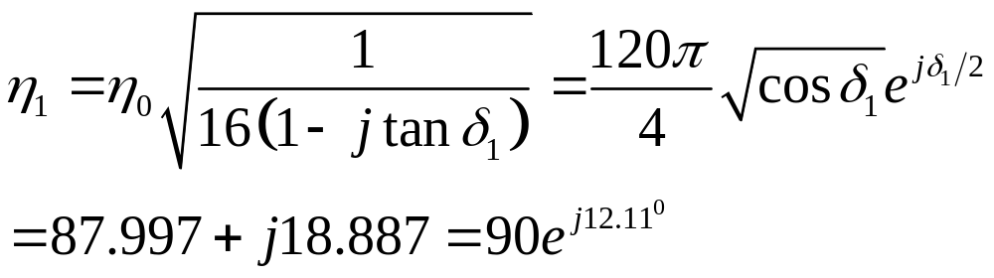
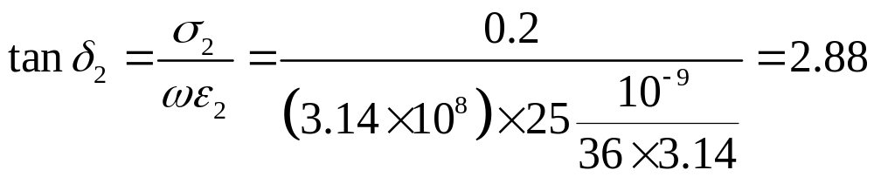
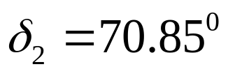
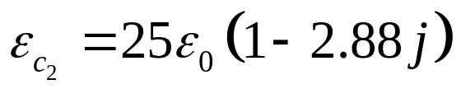
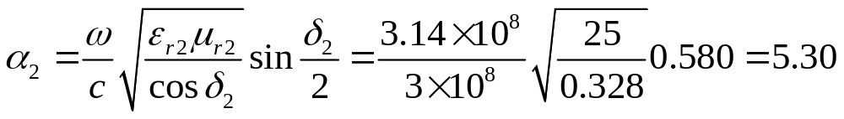
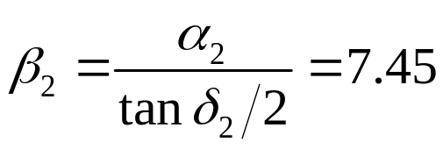
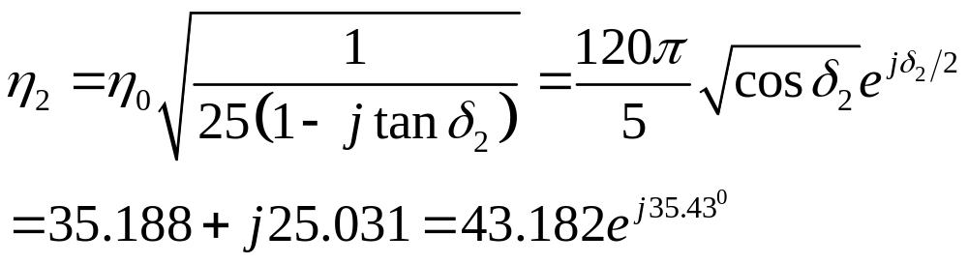
第六章 均匀平面波的反射和透射
媒质2中：

Slide 8
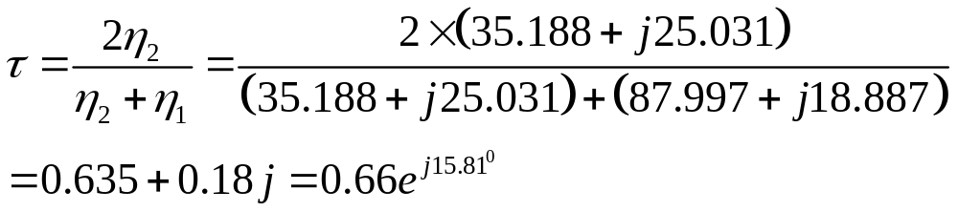
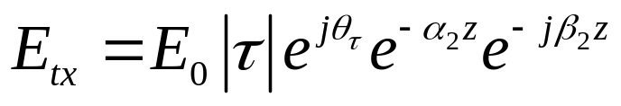
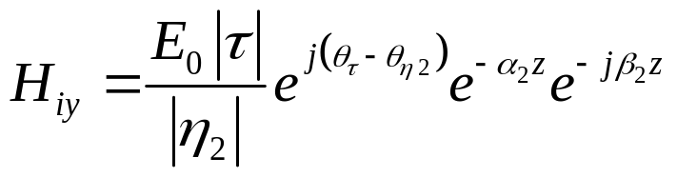
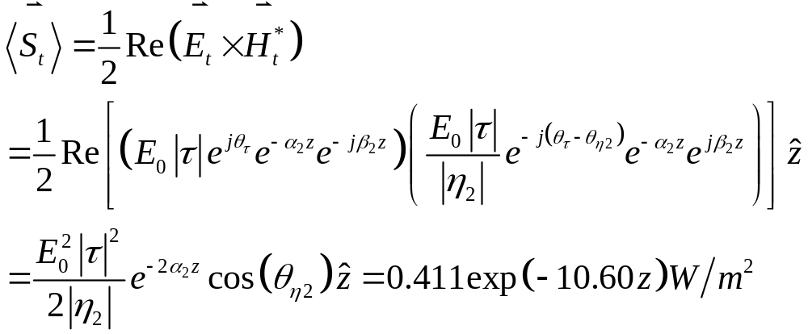
第六章 均匀平面波的反射和透射
透射系数：
根据题意，入射波在边界处电场幅度为10V/m

Slide 9

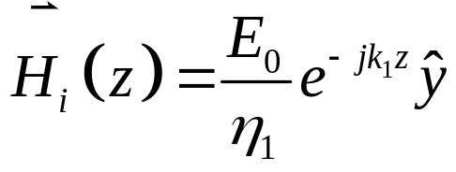
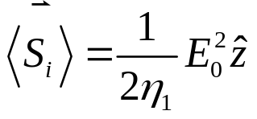
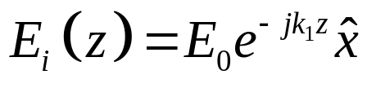
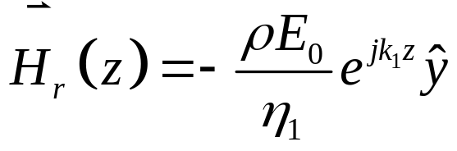
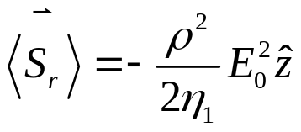
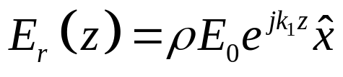
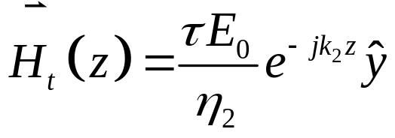
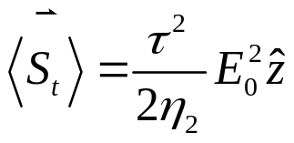
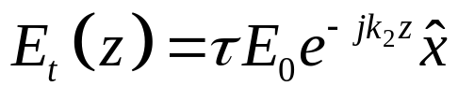
第六章 均匀平面波的反射和透射
介质—介质边界
在前面公式中，令
传播常数α=0，γ=jβ
分界面两边波阻抗η，边界处反射/透射系数均为实数
在媒质1中不存在入射波与反射波的交叉耦合能流
入射波，反射波和透射波的电、磁场和能流分别为：

Slide 10


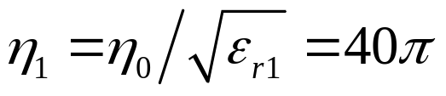






第六章 均匀平面波的反射和透射
E.g.: An electromagnetic wave propagates in a dielectric medium with
along the z direction. It strikes another dielectric medium with
at z=0. If the incoming wave has a maximum value of 0.1V/m at the interface, and its angular frequency is 300Mrad/s, determine (a) the reflection coefficient, (b) the transmission coefficient and (c) the power densities of the incident, reflected, and transmitted waves.
解：各个区域的波阻抗分别为：

Slide 11










第六章 均匀平面波的反射和透射
介质—理想导体边界
各个场量为：

Slide 12



第六章 均匀平面波的反射和透射
介质—理想导体边界
区域1中的合场量为：
这个波形与咱们以往所学的波形有很大差别，通过合并时间因子并写成实数形式，可得：
均匀平面波：

Slide 13


第六章 均匀平面波的反射和透射

Slide 14


第六章 均匀平面波的反射和透射
感应电流：
介质区的能流：
延伸了解：由于驻波是驻定不动的波，所以任何驻波的平均能流均为0.

Slide 15






第六章 均匀平面波的反射和透射
良导体—介质边界
E.g.: A uniform plane wave propagating in free space strikes normally upon a lossy medium having a dielectric constant of 18 and a conduc-tivity of 0.6mS/m. The frequency of the wave polarized in the x direc-tion is 300KHz. If the electric field intensity has an amplitude of 10V/m at the interface at t=0, determine the average power density in each region.
解：
先计算相关参数：

Slide 16







第六章 均匀平面波的反射和透射
良导体—介质边界
由题意可知：

Slide 17

第六章 均匀平面波的反射和透射
平面边界的斜入射
垂直入射是斜入射的特殊情况
斜入射可以推导出几个重要定理：Snell反射定律，Snell折射定律，Brewster定律
假设：分界面位于z=0平面，z<0为媒质1，z>0为媒质2
斜入射的分类
当电磁波以某个角度入射时，电场由于仅仅只有垂直与传播方向一个条件限制，故电场具有任意性。显然不适合我们研究。因此需要将电场进行分类。
入射面：入射方向(k矢量)与分界面法线方向(n矢量)构成的平面。

Slide 18


第六章 均匀平面波的反射和透射
TE波，垂直极化波，水平极化波

Slide 19


第六章 均匀平面波的反射和透射
TM波，平行极化波，竖直极化波

Slide 20



第六章 均匀平面波的反射和透射
Snell反射/折射定律
以TE波为例(电场极化方向为x)：
入射波以θ,φ角度入射，则电场可以写为：
则区域1中的电场为
利用z=0(边界处)切向电场连续，有：

Slide 21



第六章 均匀平面波的反射和透射
该方程是针对所有的x，y，t都成立，故为恒等式，所以必然有：
角频率在反射与透射过程中不变
入射波、反射波与透射波传播方向共面
反射定律：入射角=反射角
折射定律：

Slide 22




第六章 均匀平面波的反射和透射
导电媒质—导电媒质边界处TE波的反射系数与透射系数
方便起见：我们将入射面定义为yoz平面(如果入射面不在该平面，总可以通过扭转z轴，将入射面旋转至该平面)
根据图形，依次写出各个相关场量：

Slide 23




第六章 均匀平面波的反射和透射

Slide 24


第六章 均匀平面波的反射和透射
利用z=0处的边界条件：
切向电场(x方向)连续：
切向磁场(y方向)连续：

Slide 25


第六章 均匀平面波的反射和透射

Slide 26







第六章 均匀平面波的反射和透射
介质—介质边界
另设：
则：
根据Snell折射定律：
虽然传播媒质没有电导，但是反射系数仍然可能为虚数，分析如下：

Slide 27








第六章 均匀平面波的反射和透射
分析：
(1)媒质2比媒质1稠密， ，此时反射系数为实数，同样透射系数也为实数。
(2)媒质1比媒质2稠密， ，且满足
则反射系数，透射系数均为实数。
(3)当取等号时，
即：
a.
称为临界角
b.

Slide 28

第六章 均匀平面波的反射和透射
(3)当取等号时，
即：
a.
称为临界角
b.
c.
d.透射波传播方向平行于界面
e.透射波磁场无y分量，也即此时没有能流进入媒质2内 (电场为x极化，磁场z极化，故能流密度方向为-y方向) 。反射波能量等于入射波能量，这种现象称为全反射，临界角也称为全反射角。

Slide 29




第六章 均匀平面波的反射和透射
(4)
根据折射定律，此时：
沿着z轴传播的表面波，在z方向衰减严重，具有重要的用途。
反射系数模值为1，入射能量同样全部被反射。

Slide 30










第六章 均匀平面波的反射和透射
E.g.: The electric field intensity of a uniform plane wave propagating in free space is known to be . It strikes a dielectric medium at 30 degree with respect to the normal to the plane interface. Determine (a) the frequency of the wave, (b) expressions for the E and H fields in both medium, and (c) the average power density of the wave in the dielectric medium. Assume that the permeability of the medium is the same as that of free space.
解：

Slide 31









第六章 均匀平面波的反射和透射
… (b) expressions for the E and H fields in both medium, and (c) the average power density of the wave in the dielectric medium.

Slide 32








第六章 均匀平面波的反射和透射
介质—理想导体界面
同样可以看出在边界面处无z方向的能流。

Slide 33


第六章 均匀平面波的反射和透射
E.g.: A uniform plane wave propagating in free space strikes the surface of a perfect conductor at 60 degree with respect to the normal to the plane of the conductor as the figure. The incident electric field is perpendicular to the plane of incidence and has an amplitude of 37.7V/m at z=0 and t=0. If the angular frequency of the wave is 3Grad/s, write the expressions for the incident, reflected, and total fields in free space. Calculate the average power density in the medium, the direction of its flow, and the velocity of its propagation.
解：

Slide 34


第六章 均匀平面波的反射和透射
注意此时的传播因子为：

Slide 35


第六章 均匀平面波的反射和透射
注意此时的传播因子为：
故其相速为：

Slide 36








第六章 均匀平面波的反射和透射
TM波 (磁场极化方向为x)：
区域1中的磁场和电场为：

Slide 37

第六章 均匀平面波的反射和透射
区域2中的磁、电场分别为：
将z=0带入上述各式考虑切向电场，磁场连续，则：

Slide 38


第六章 均匀平面波的反射和透射

Slide 39









第六章 均匀平面波的反射和透射
统一公式：
说明：
上述反射系数为切向电场的反射和透射系数
在斜入射的条件下，波阻抗定义为切向电场与切向磁场之比，传播方向有+z轴分量时：
垂直入射验证：略
TE波斜入射验证：

Slide 40



第六章 均匀平面波的反射和透射
统一公式：
与前面推导一致。

Slide 41










第六章 均匀平面波的反射和透射
统一公式：
TM波斜入射验证：
但是上式表明的是电场的反射系数，而我们定义TM波的反射系数和透射系数都是磁场的透射系数。对比可得：
而：
故得证。

Slide 42



第六章 均匀平面波的反射和透射
统一公式：
TM波斜入射验证：
由上述公式可知：
根据前面公式可知：
带入即可得证。

Slide 43









第六章 均匀平面波的反射和透射
介质—介质边界
Brewster角(极化角)：反射系数为0的入射角。
考虑相位匹配条件：
简单解释Brewster角称为极化角的原因。
临界角的计算与TE波相同。

Slide 44


第六章 均匀平面波的反射和透射
E.g.: A parallel polarized uniform plane wave propagating in free space impinges at the surface of a perfect conductor at 45 degree, as shown in figure. The magnetic field intensity of the incident wave is in the x direction and has an amplitude of 0.1 A/m at the surface. If the angular frequency of the wave is 600Mrad/s, write expressions for the incident, reflected, and total fields in free space. Calculate the average power density in the region.
解：对于理想导体，其反射率显然为1.
先计算基本参量：
根据图示，故可以依次写出各电、磁场表达式：

Slide 45








第六章 均匀平面波的反射和透射
进一步可得：
附带可以计算其他场量：

Slide 46

第六章 均匀平面波的反射和透射

